Slide 1
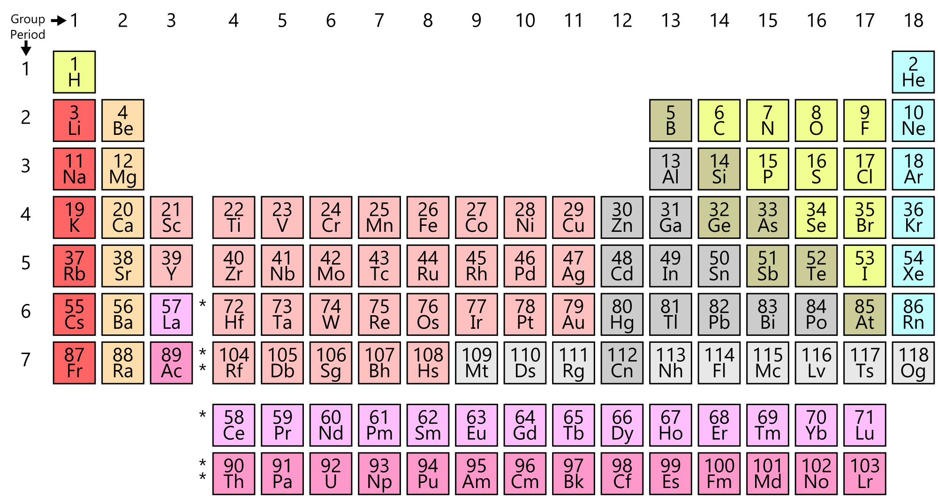
স্বাগতম

Slide 2
উপস্থাপনায়
মোঃ আজিজুল হক
বি এস-সি অনার্স(প্রথম শ্রেণী)
এম এস-সি(প্রথম শ্রেণী)
বিষয়ঃ রসায়ন
অধ্যায়ঃ রাসায়নিক পরিবর্তন
শ্রেণিঃ একাদশ-দ্বাদশ

Slide 3
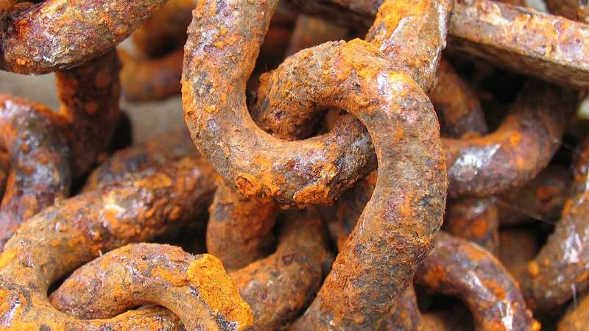
আজকের আলোচ্য বিষয়
রাসায়নিক পরিবর্তন (Chemical
Change)

Slide 4
শিখন ফল
১।বিভিন্ন ধরনের রাসায়নিক পরিবর্তনের ধারণা পাবে ।
২। বিভিন্ন বিক্রিয়ার সাথে পরিচিত হবে।

Slide 5
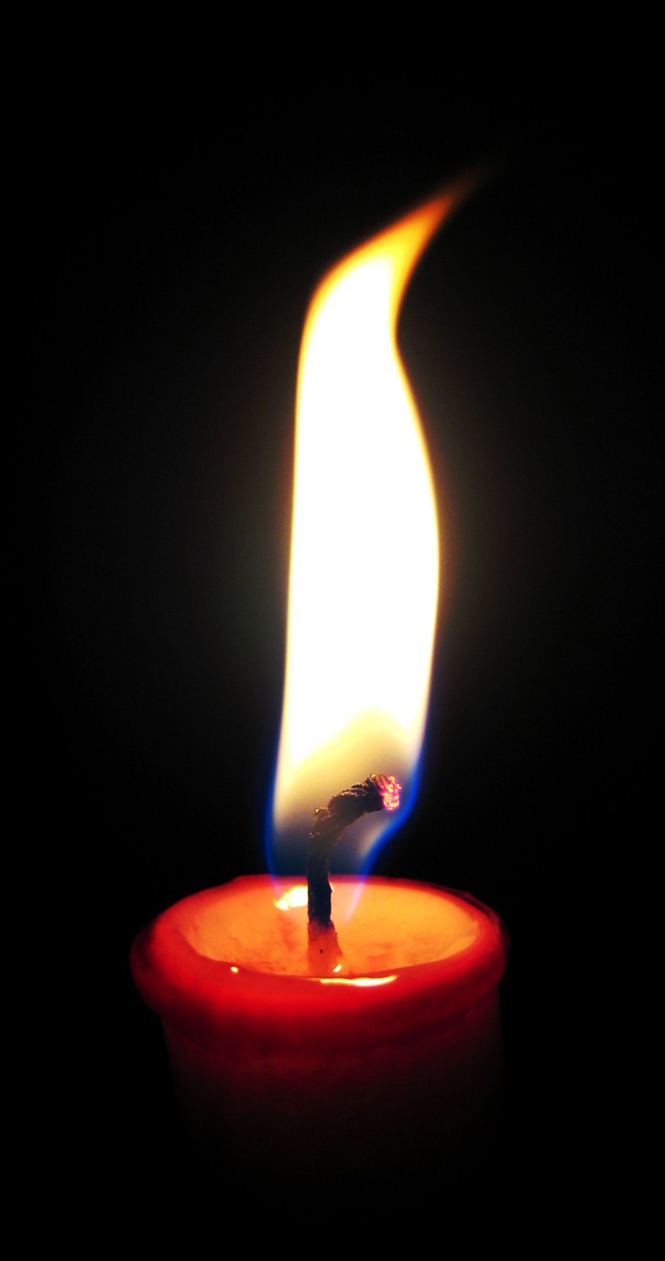

Slide 6
রাসায়নিক পরিবর্তন কী?
# যে পরিবর্তনে ফলে এক বা একাধিক বস্তু প্রত্যেকে তার নিজস্ব সত্তা হারিয়ে সম্পুর্ণ নতুন ধর্ম বিশিষ্ঠ এক বা একাধিক নতুন বস্তুতে পরিণত হয় তাকে রাসায়নিক পরিবর্তন বলে।
যেমনঃ লোহায় মরিচা পরা।
$Fe+H_{2}O+O_{2}→Fe_{2}O_{3}.3H_{2}O$(মরিচা)

Slide 7
রাসায়নিক পরিবর্তনে সম্পুর্ণ নতুন পদার্থের সৃষ্টি হয় এবং বস্তুর ভৌত ও রাসায়নিক ধর্মের পরিবর্তন ঘটে
মোমের দহন বিক্রিয়াঃ
$C_{31}H_{64}+{47O}_{2}→31CO_{2}+32H_{2}O$
(কঠিন) (গ্যাসীয়) (গ্যাসীয়)

Slide 8
এ পরিবর্তনে অনুর গঠনের পরিবর্তন হয়ে নতুন অনুর সৃষ্টি হয়।
$$N_{2}+H_{2}→NH_{3}$$
সরল রৈখিক
পিরামিডীয়

Slide 9
রাসায়নিক সংযুক্তির পরিবর্তন ঘটে
$$C_{2}H_{2}+2H_{2}→C_{2}H_{6}$$
ইথাইন
ইথিন

Slide 10
এ পরিবর্তন স্থায়ী
$$CH_{4}+O_{2}→CO_{2}+H_{2}O$$

Slide 11
তাপ শক্তির শোষণ বা উদগিরণ ঘটে
তাপউৎপাদী বিক্রিয়াঃ
$$C+O_{2}→CO_{2}+393Kj$$
তাপহারী বিক্রিয়াঃ
$$N_{2}+O_{2}→2NO−180Kj$$

Slide 12
জোড়ায় জোড়ায় কাজ
ক দল
ক দল
মোমের গলন কি ধরনের পরিবর্তন $\text{আলোচনা কর। }$
$$\text{এসিড ও ক্ষার বিক্রিয়া করে লবণ ও পানি তৈরি করে।এটি কি ধরনের পরিবর্তন }\text{আলোচনা কর। }$$

Slide 13
মূল্যায়ন
১।ভৌত পরিবর্তন কী ?
২। ভৌত ও রাসায়নিক পরিবর্তনের মধ্যে পার্থক্য লেখ।

Slide 14
ধন্যবাদ

